Slide 1
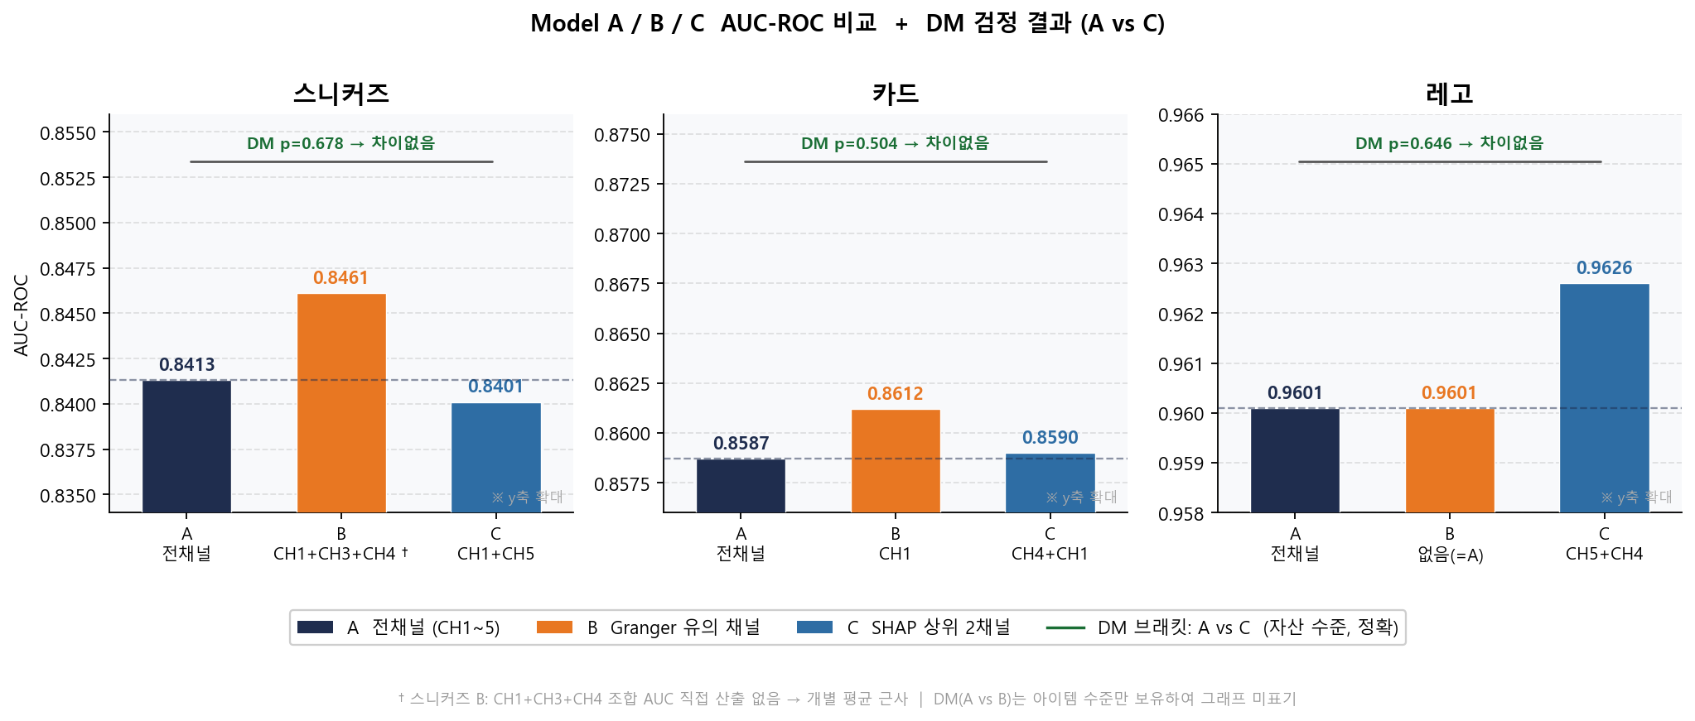
RQ3: 선별 채널 모델이 전채널 모델과 동등한가? — DM 검정
Diebold-Mariano 검정으로 'Model A(전채널) = Model C(SHAP 선별 2채널)' 가설을 통계적으로 검증
왜 DM 검정이 필요한가?
문제: AUC 숫자 비교만으론 부족
A AUC = 0.841, C AUC = 0.840 → "C가 약간 낮네?" 라고만 보임 → 이 차이가 우연인지, 진짜 차이인지 알 수 없음
DM 검정이 하는 일
두 모델의 예측 오차 시계열을 직접 비교 → 오차 차이가 통계적으로 유의한지 검정 H₀: 두 모델의 예측 오차 크기가 같다 p > 0.05 → H₀ 기각 실패 = '통계적으로 차이없음' 공식 확인 = Model C가 A와 동등하다고 주장 가능
왜 이게 중요한가?
자산 | A AUC (전채널) | B AUC (Granger) | C AUC (SHAP) | DM A↔C 통계량 | DM A↔C p값 | 판정
스니커즈 | 0.8413 | 0.8461 † | 0.8401 | -0.417 | 0.678 | H₀ 기각 실패 → 동등
카드 | 0.8587 | 0.8612 | 0.8590 | -0.670 | 0.504 | H₀ 기각 실패 → 동등
레고 | 0.9601 | 0.9601 | 0.9626 | +0.460 | 0.646 | H₀ 기각 실패 → 동등
RQ3 핵심 주장: "5개 채널 대신 2개만 써도 충분하다" DM 검정 없이는 → 단순 AUC 비교 DM 검정 있으면 → 통계적 동등성 입증 = 간결성(parsimony) 근거 확보
결론 RQ3 | 3자산 모두 DM p > 0.50 → H₀ 기각 실패 → SHAP 상위 2채널(Model C)로도 전채널(A)과 통계적으로 동등한 예측 성능 달성 → 간결성(Parsimony) 확인

